Slide 1
BAHASA PEMROGRAMAN
- PERTEMUAN 7 -
METODE/SUB PROGRAM

Slide 2
Pengantar
Pada saat kita membuat program kadangkala kita butuh melakukan suatu hal yang sama berulang-ulang.
Misal kita memerlukan perhitungan yang serupa pada beberapa bagian program lalu kita ingin menggantikan rumus dari perhitungan tersebut.
Apakah kita harus mengubahnya satu persatu?
Oleh karena itu Java menyediakan suatu fasilitas untuk mengatasi masalah tersebut, kita bisa menuliskan berita perintah program yang akan dilakukan berulang-ulang didalam suatu sub program .

Slide 3
Outline
Sub program berjenis prosedur
Sub program berjenis fungsi
Sub program dengan parameter berupa variabel biasa
Sub program dengan parameter berupa variabel array
Sub program yang ditulis ulang dengan function overloading
Sub program yang dikerjakan berulang-ulang : recursive function

Slide 4
Sub Program berjenis Prosedur
Sebenarnya Java tidak memiliki sub program yang disebut prosedur. Seluruh sub program di Java masuk ke dalam kategori fungsi.
Hanya kata kunci void yang menyebabkan suatu sub program disebut sebagai prosedur.
Prosedur adalah suatu sub program yang bertugas untuk mengerjakan suatu proses tertentu tanpa mengembalikan hasil proses tersebut.

Slide 5
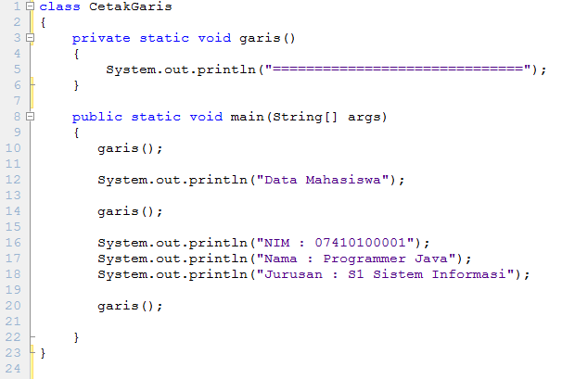
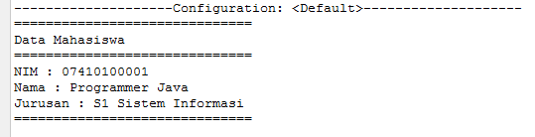

Slide 6
Sub Program berjenis Fungsi
Fungsi merupakan jenis sub program yang mengembalikan suatu nilai.
Seperti prosedur, tipe data pada fungsi dapat beripe int, double, String dsb.
Pada bagian akhir sebuah fungsi terdapat pernyataan return yang menyatakan nilai yang dikembalikan oleh fungsi.

Slide 7
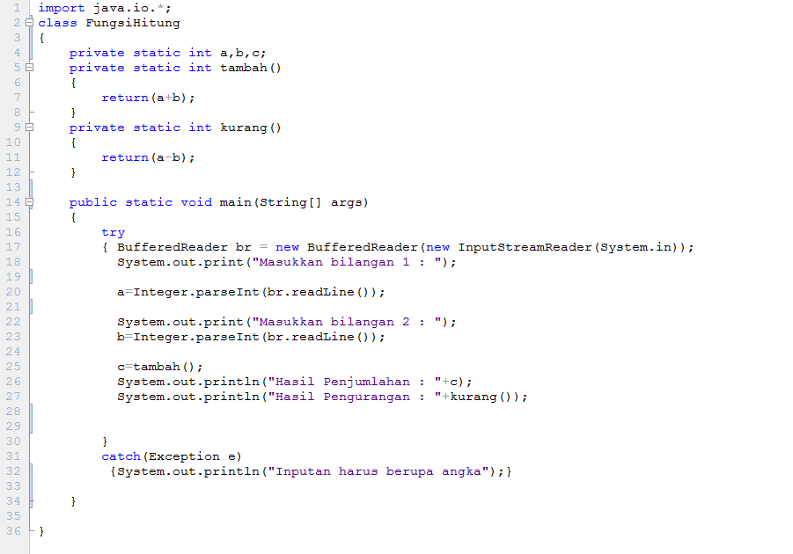

Slide 8
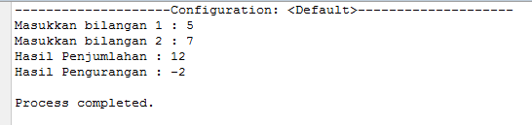

Slide 9
Sub Program dengan parameter berupa variabel biasa
Pada contoh class FungsiHitung, fungsi untuk mengurangi 2 bilangan menggunakan variabel yang bersifat tetap yakni a dan b yang berasal dari inputan keyboard.
Namun ada kalanya kita perlu sifat perhitungan yang lebih dinamis dan spesifik misalnya penjumlahan antara 3 bilangan, pengurangan kemudian dilanjutkan dengan pembagian dengan bilangan baru dan lain sebagainya.
Perlu diterapkan konsep parameter di dalam fungsi.
Parameter adalah data yang dikirim ke dalam suatu fungsi untuk diproses.
Parameter berupa variabel biasa adalah parameter fungsi bertipe skalar, yaitu int, double, boolean, char dan sebagainya.

Slide 10
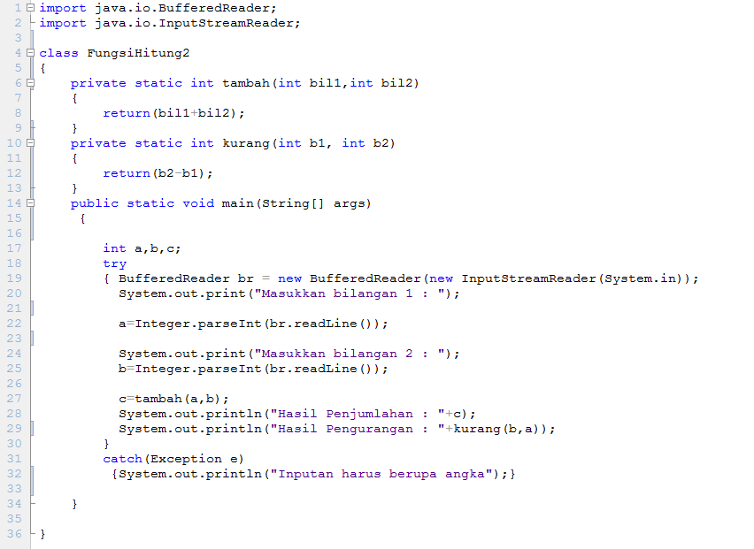

Slide 11
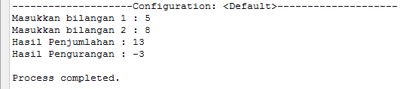

Slide 12
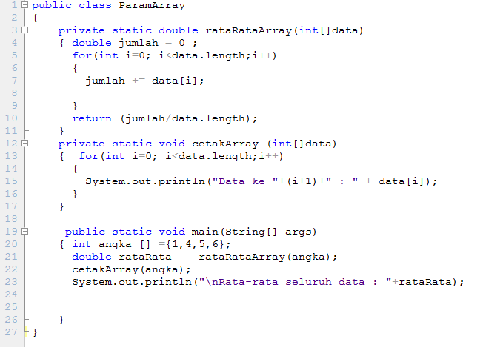
Sub Program dengan parameter berupa variabel array

Slide 13
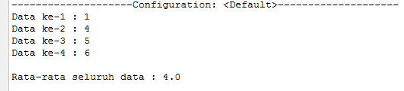

Slide 14
Overloading Function
Fungsi overloading adalah suatu fungsi yang bisa dideklarasikan lebih dari satu kali.
Bingung?? Sebenarnya fungsi-fungsi tersebut memiliki nama yang sama tetapi parameter atau tipe datanya harus berbeda satu sama lain.

Slide 15
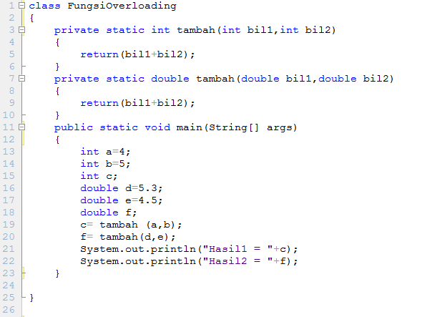

Slide 16
Buat Menu dengan Tampilan di bawah ini :
===================
Menu Pilihan Pemesanan Kerajinan
===================
Kerajinan Kayu
Kerajinan Rotan
Exit
Jika dipilih 1, maka :
Inputkan jenis Kerajinan Kayu : Meja
Input Panjang : 150
Input Lebar : 80
Keliling Meja tersebut : (2p+2l)
Luas Meja tersebut : (p x l)
Jika dipilih 2, maka :
Inputkan jenis Kerajinan Rotan : Bola
Input jari-jari : 20
Luas Bola tersebut : (4 x phi x r x r)
Volume Bola tersebut (4/3 x phi x r x r)

